Slide 1
Travaux Rue Hoffmann 2004
Questions à l’ordre du jour
Compte-tenu du résultat et de l’évolution actuelle des travaux après de longs mois et après concertation avec les riverains de la Rue Hoffmann qui ont souhaité s’exprimer, ci-après liste de quelques problèmes recensés auprès d’eux, pbs déjà exprimés de nombreuses fois auprès des Resps Techniques de la Mairie :
I) - Aspects techniques
I) - Constat des problèmes de circulation
I) - Embellissement/Esthétique (?!!)
…. solutions ????.

Slide 2
Situation actuelle
Petite promenade avec photos dans la Rue Hoffmann !!!
diapo\slideshow.exe

Slide 3
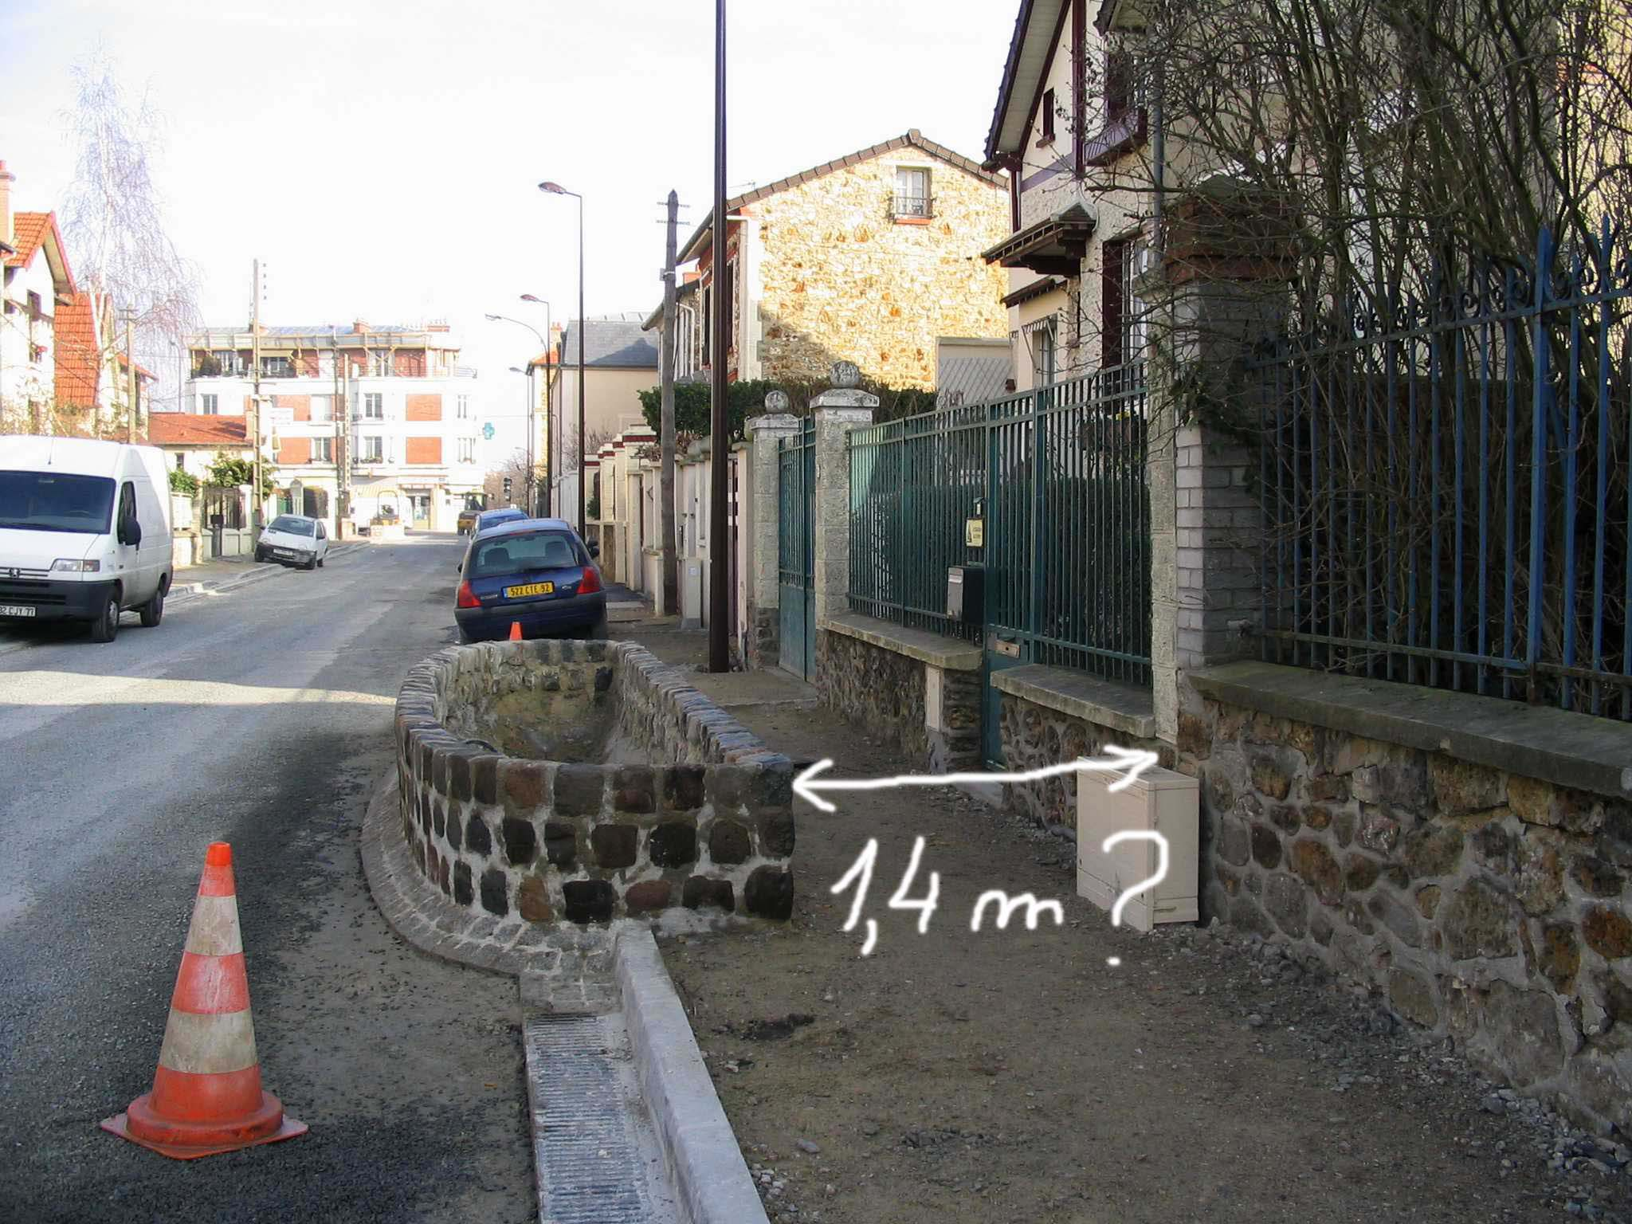
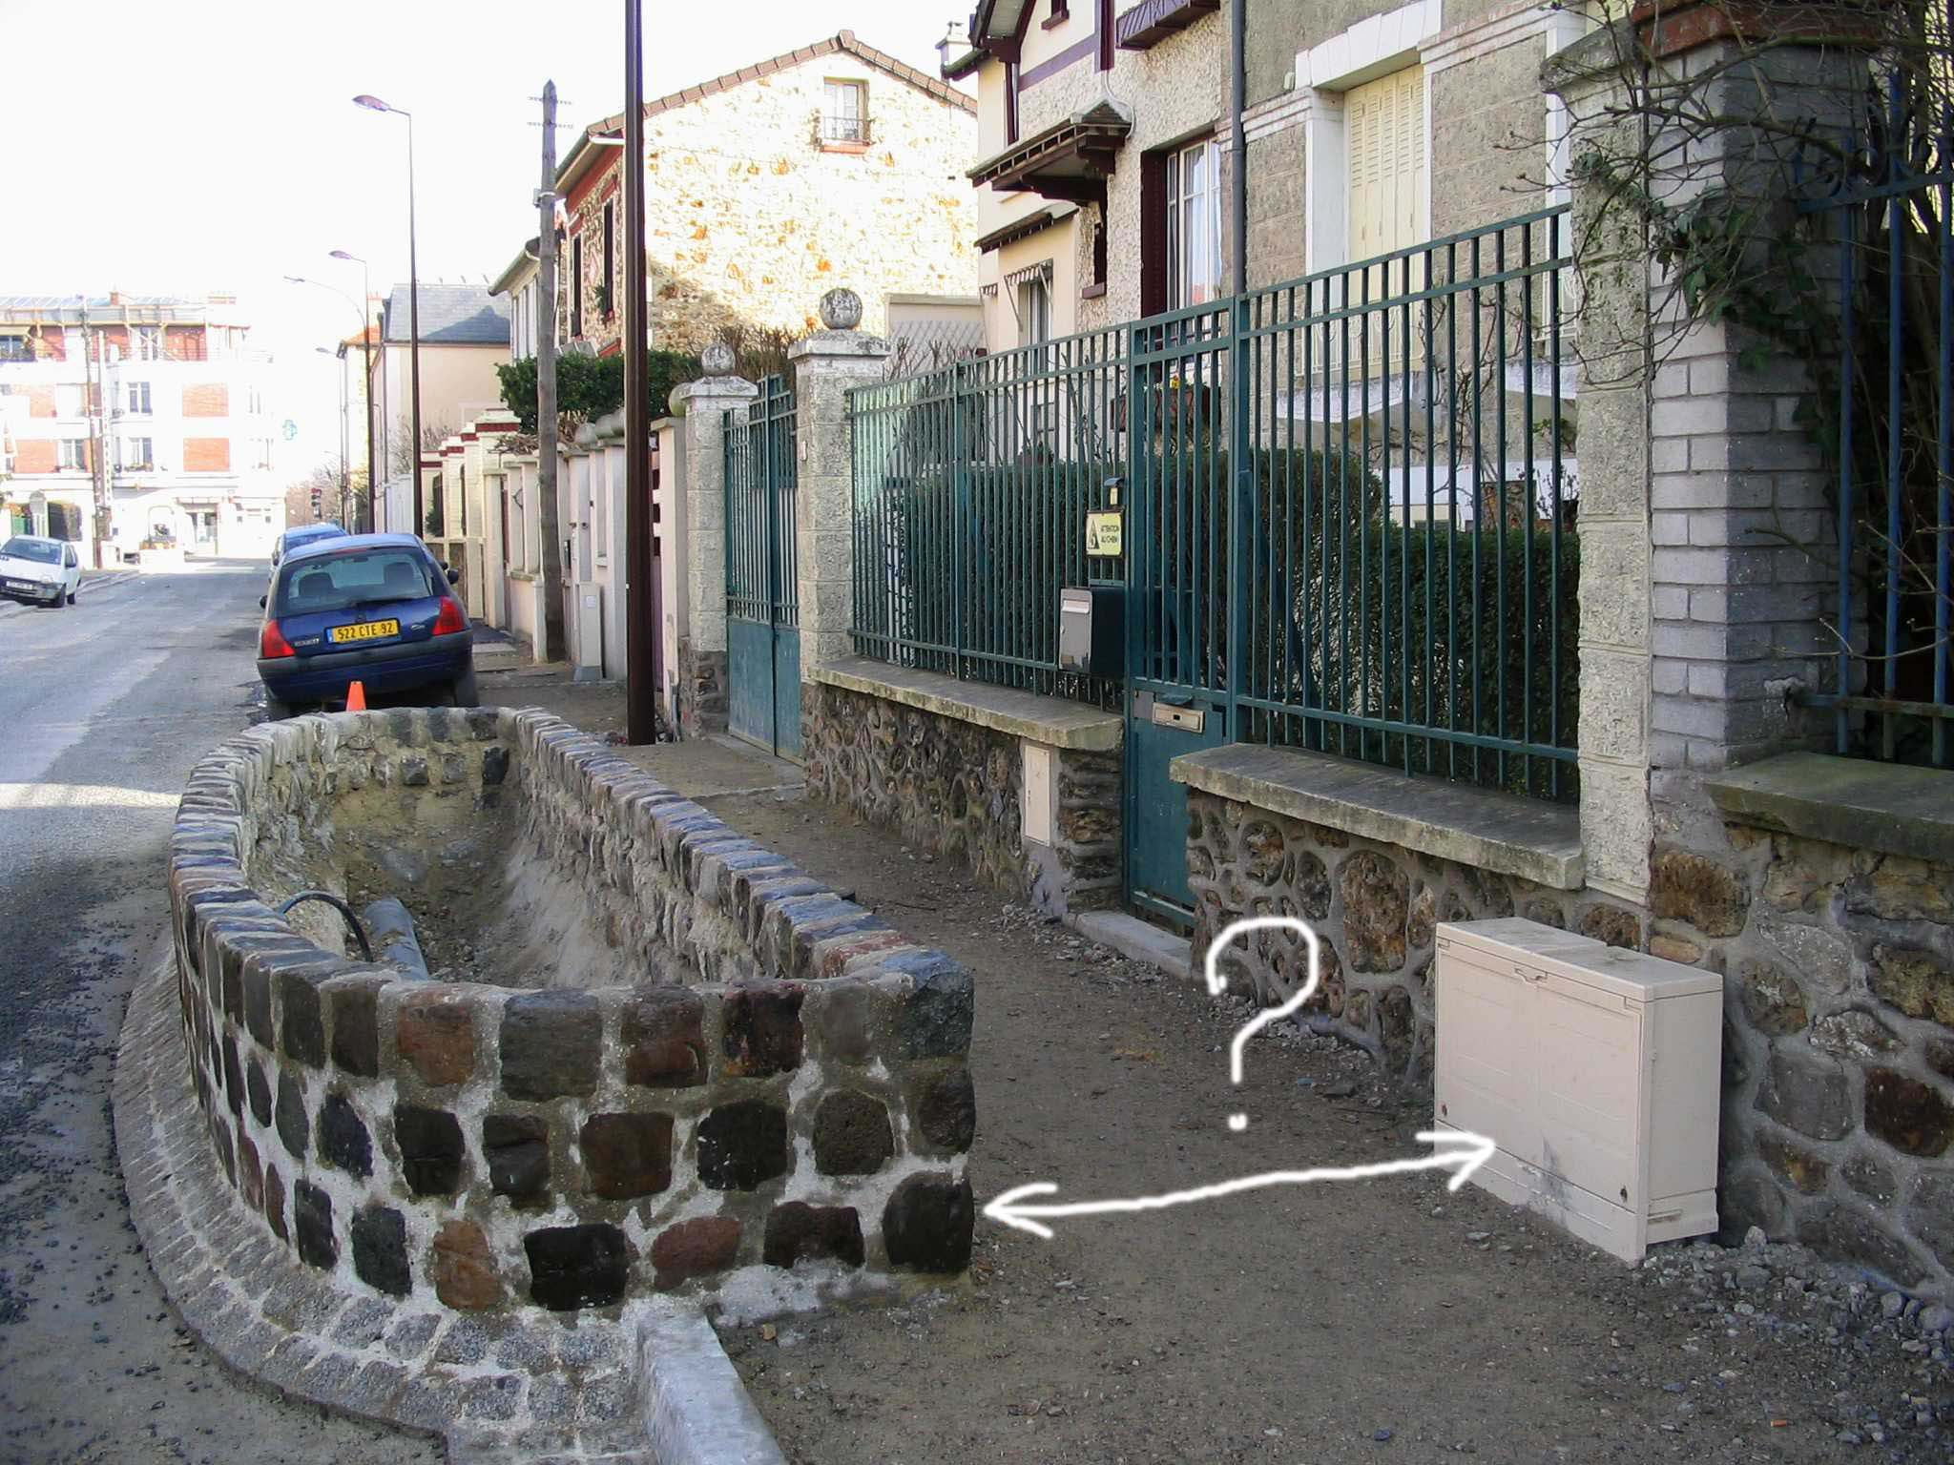
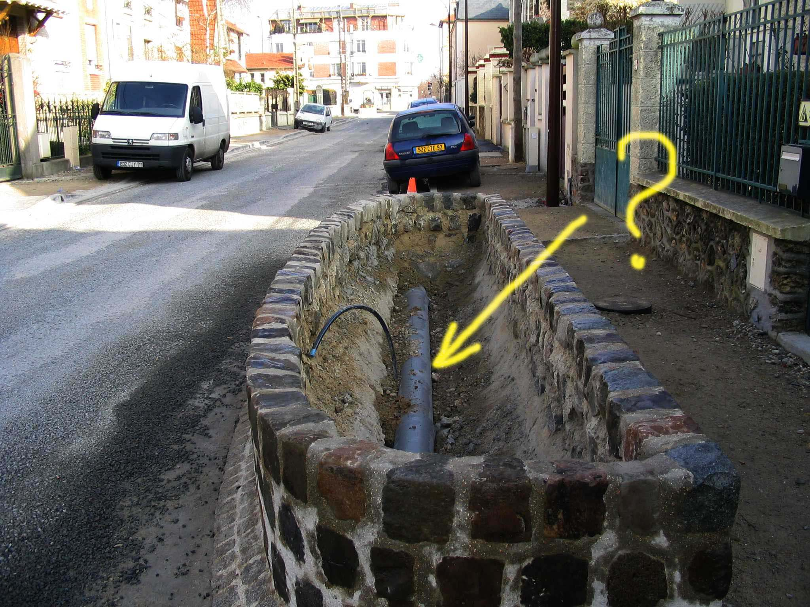
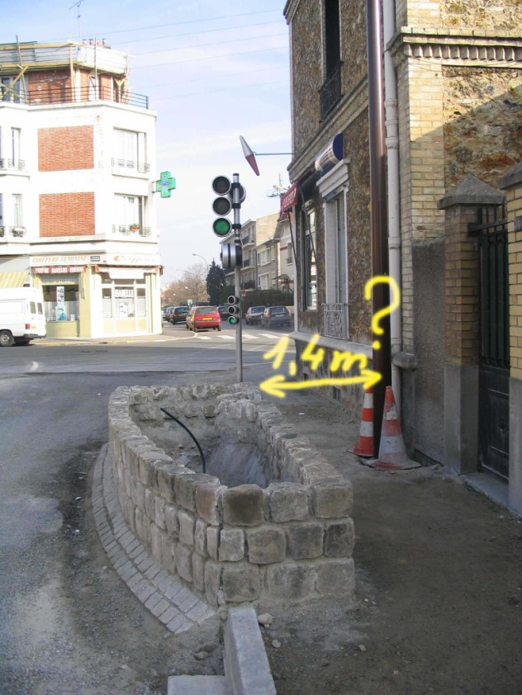

Slide 4
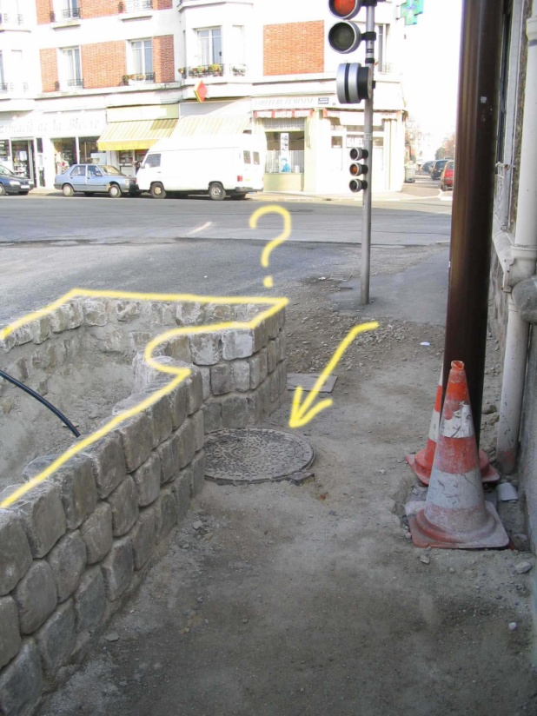
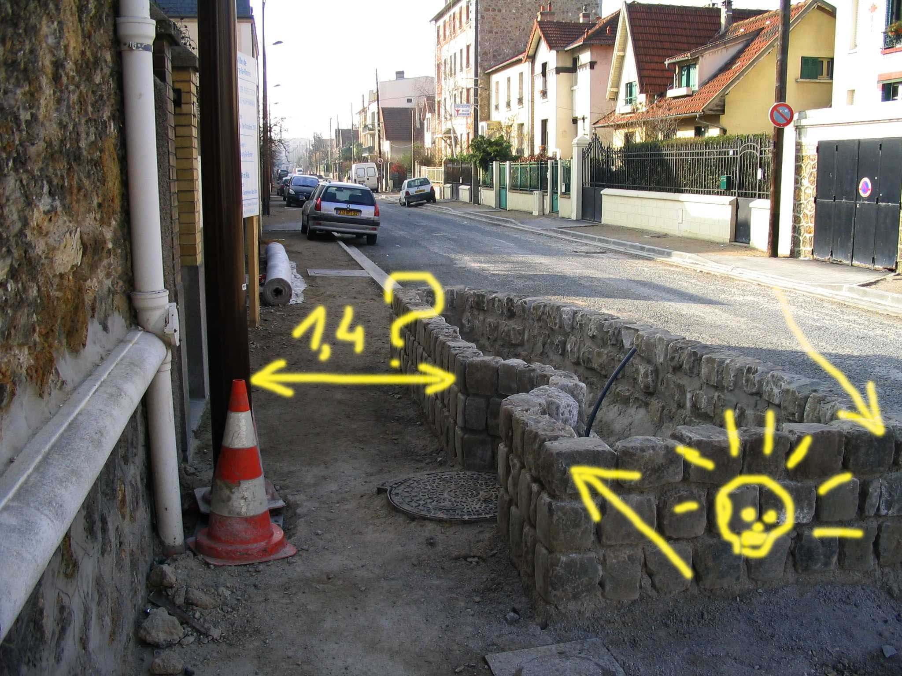
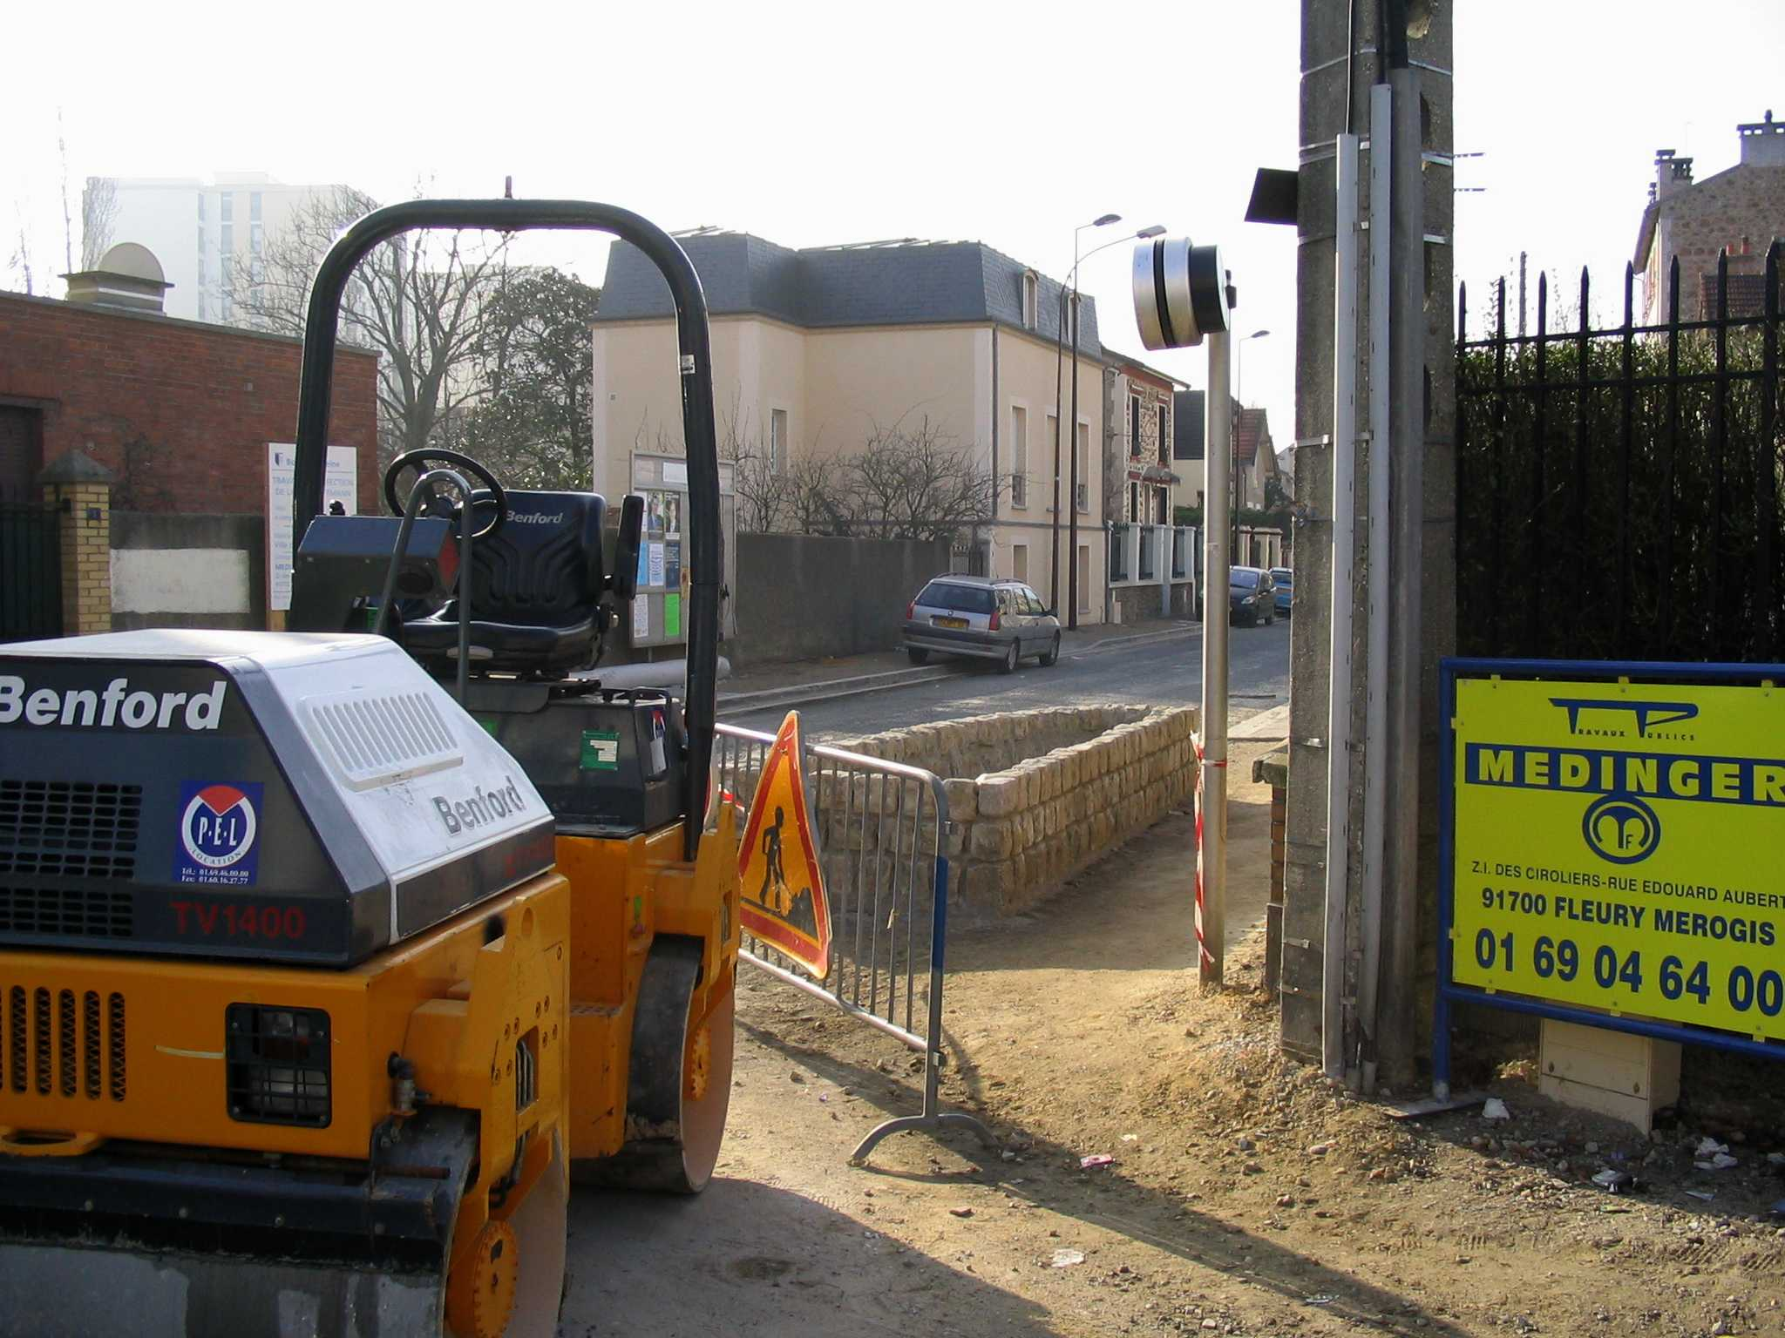
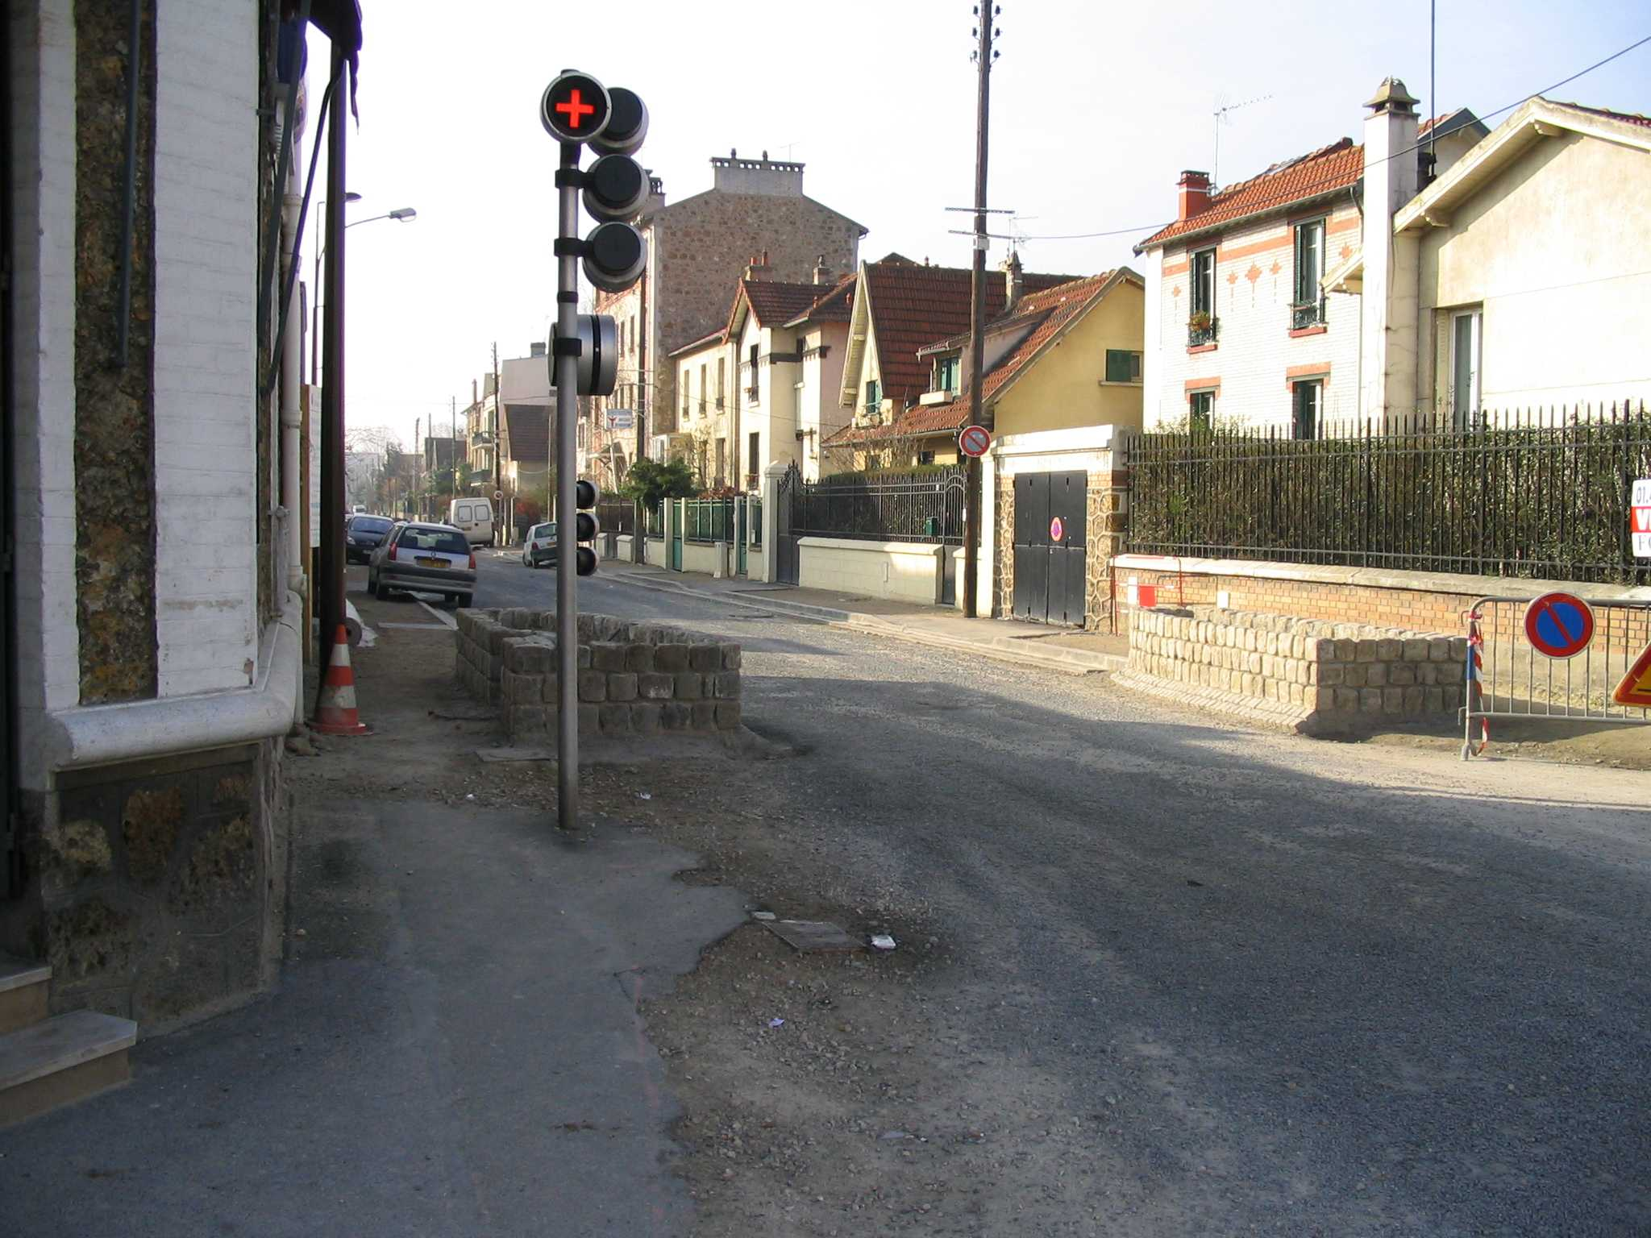

Slide 5
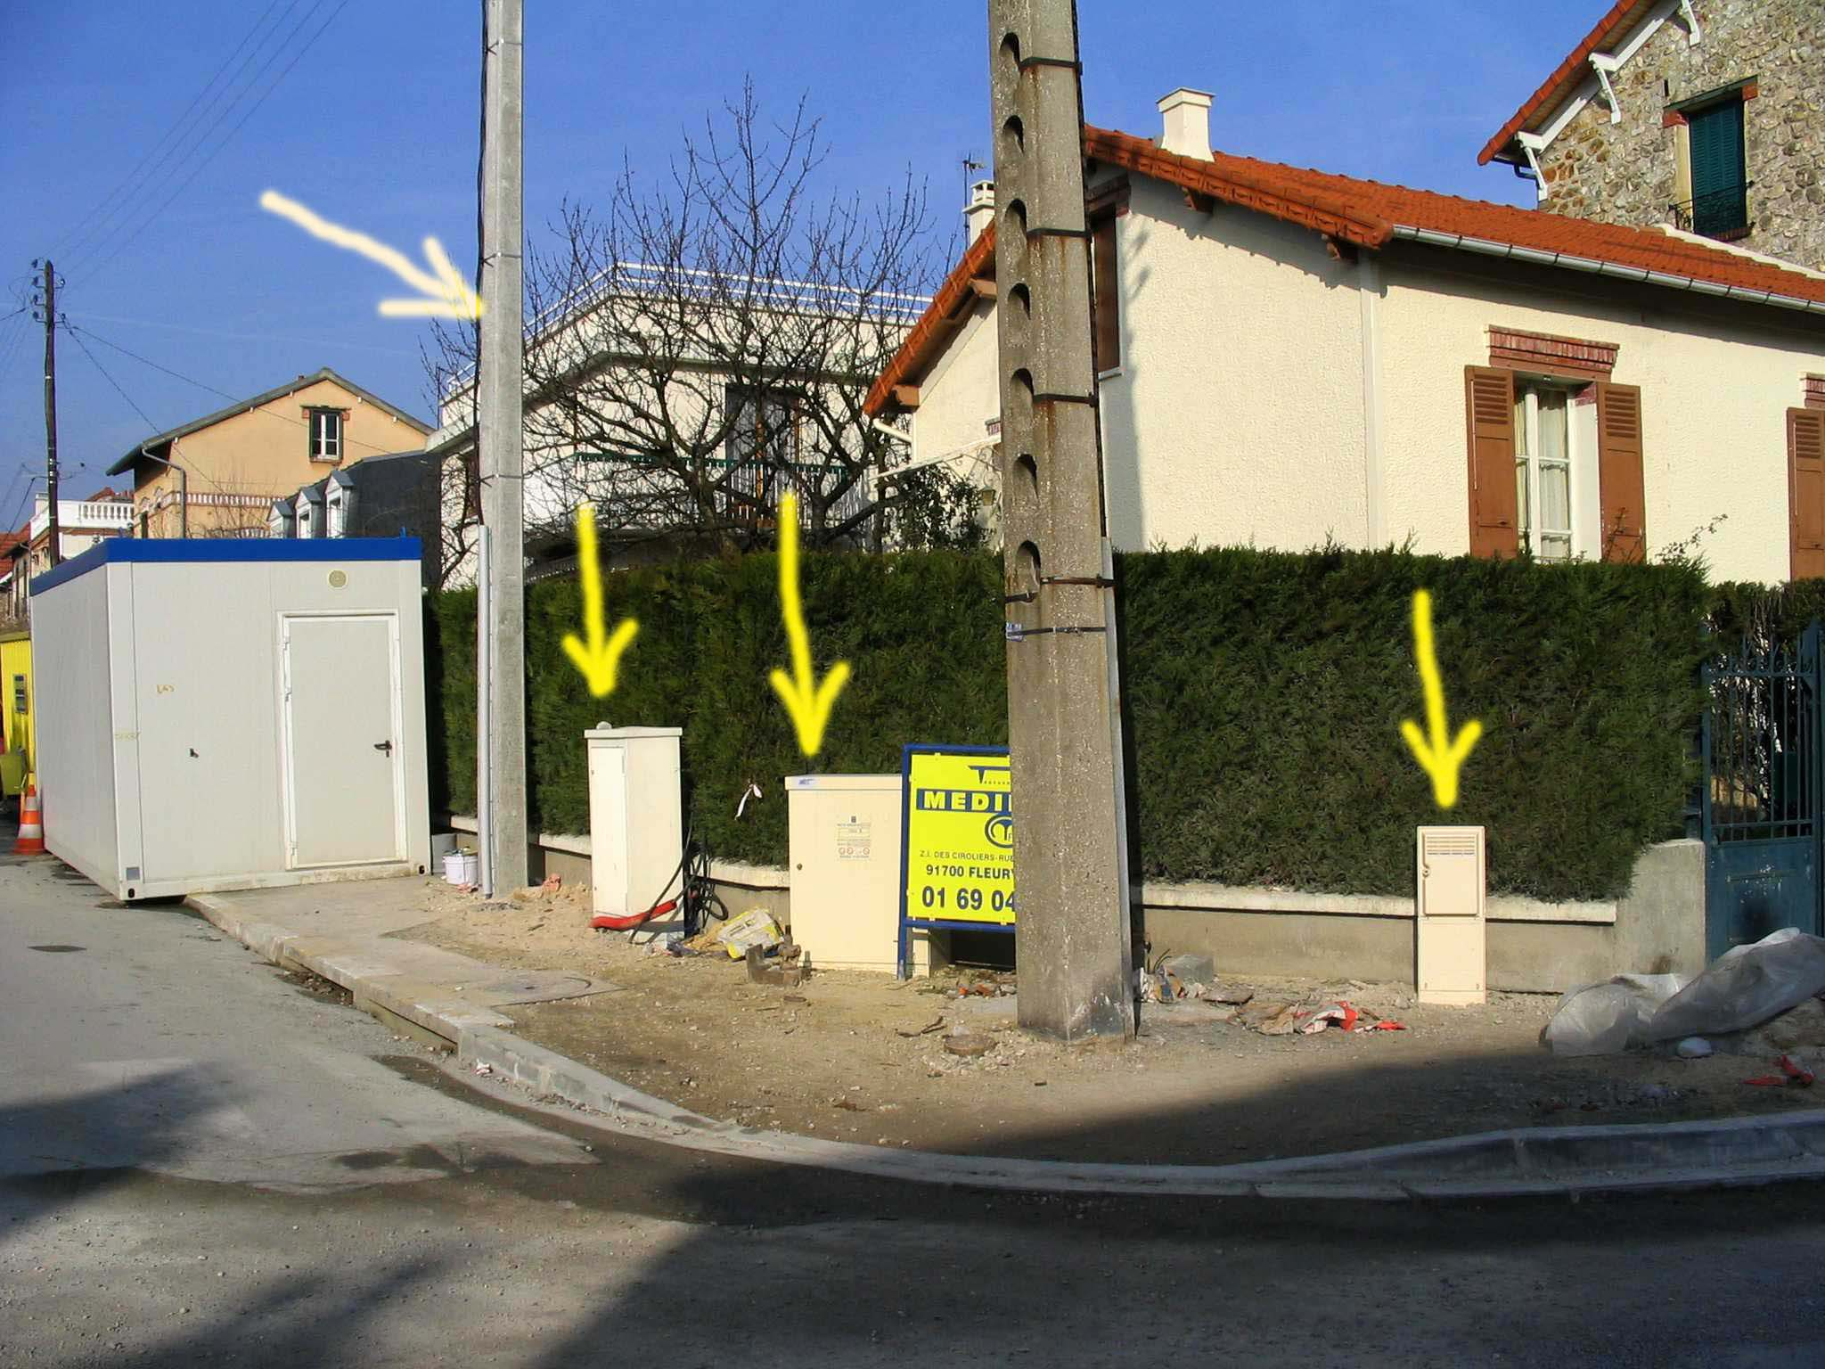
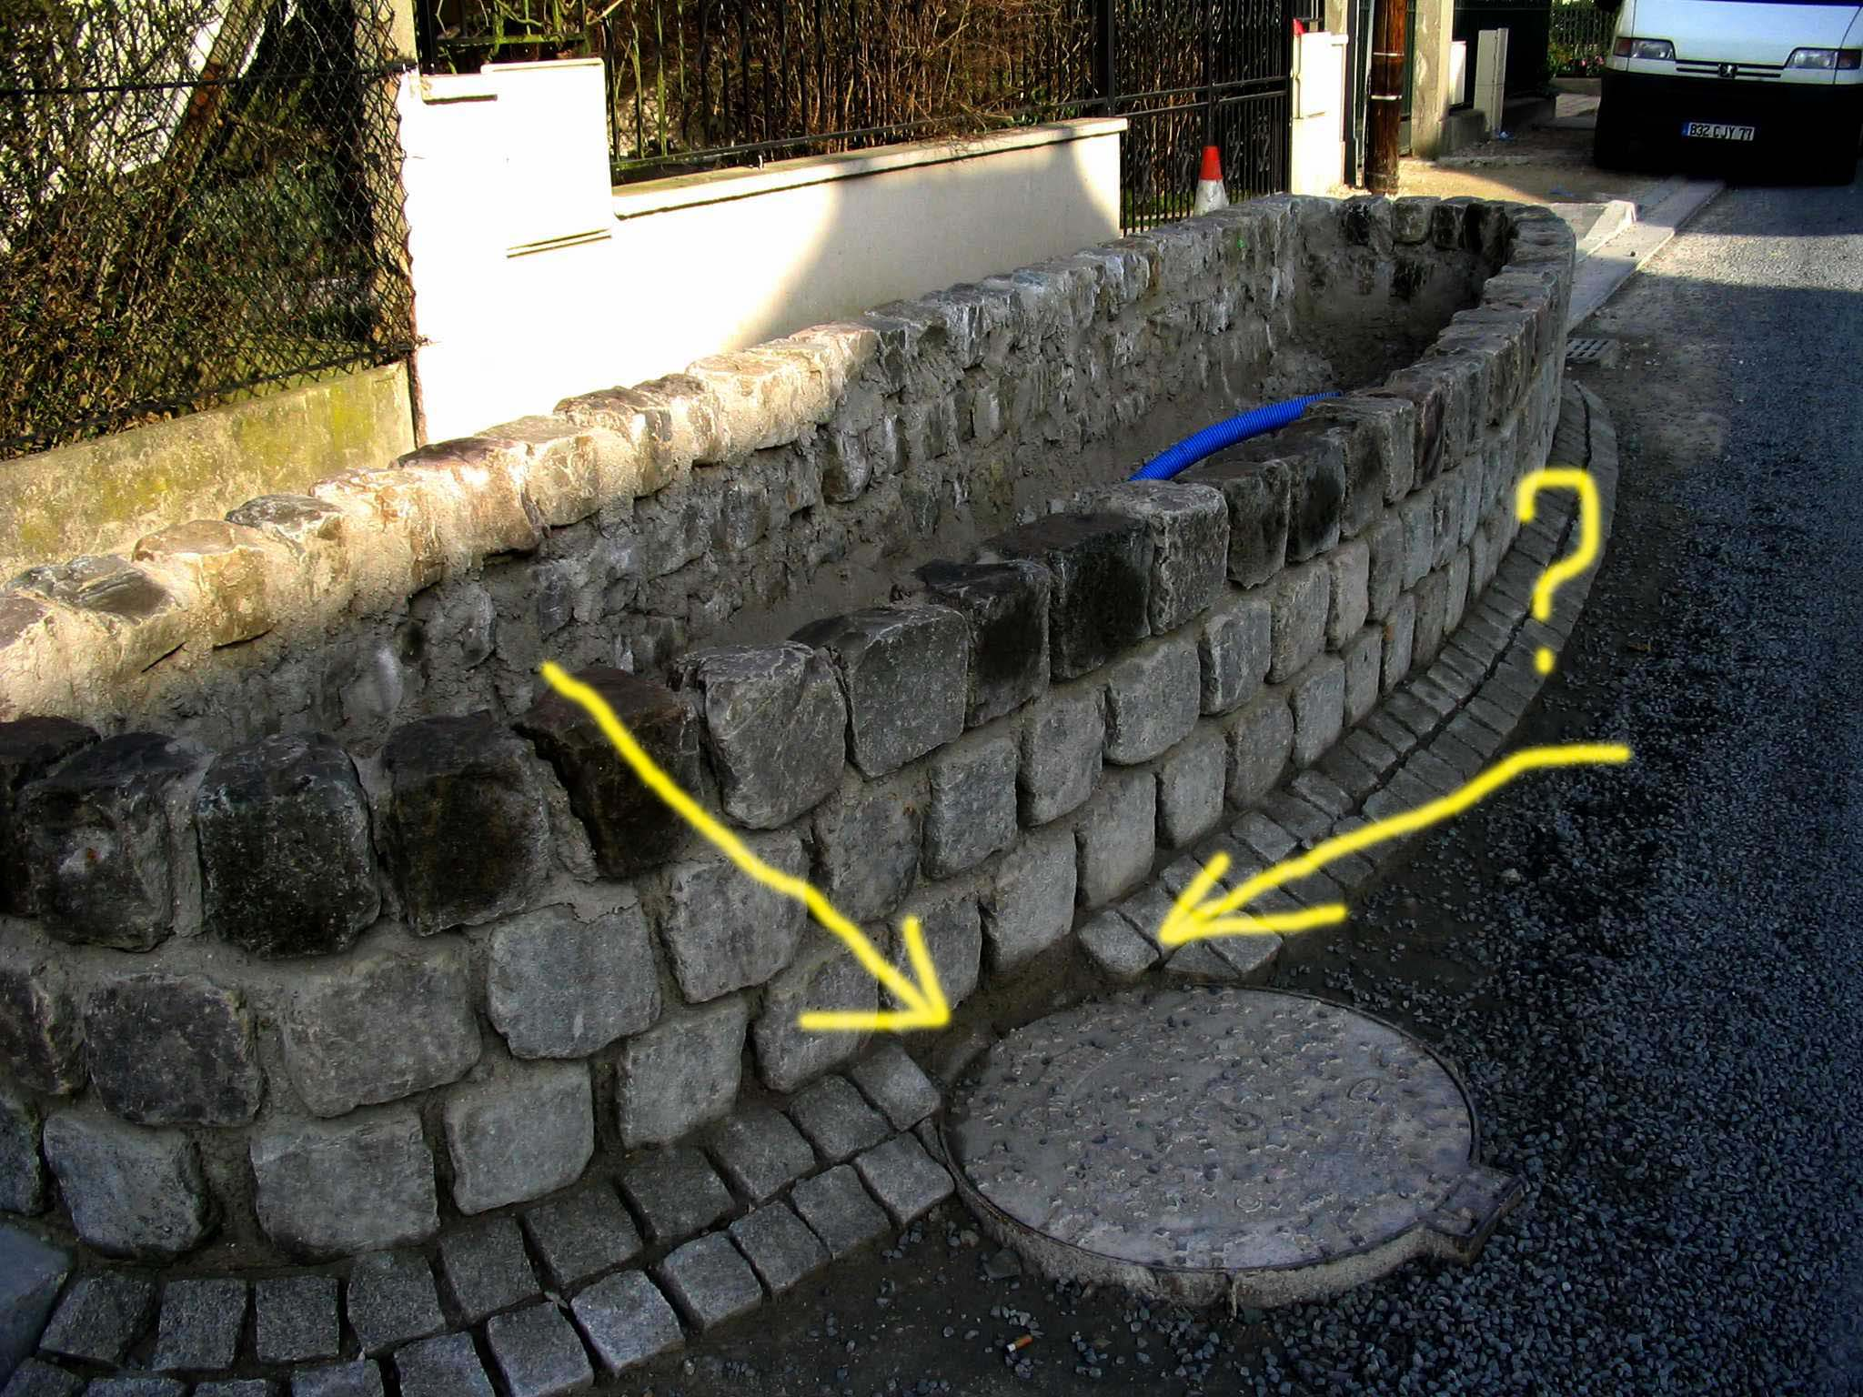
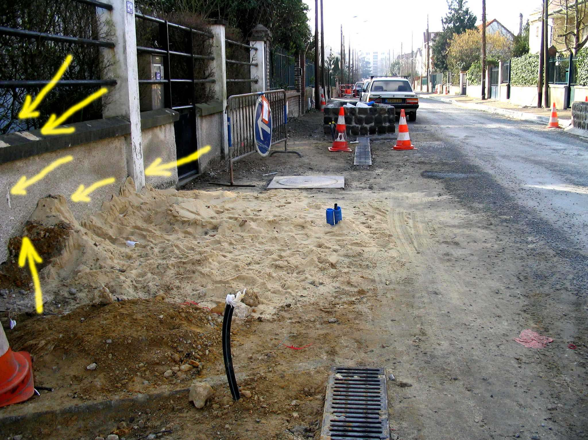
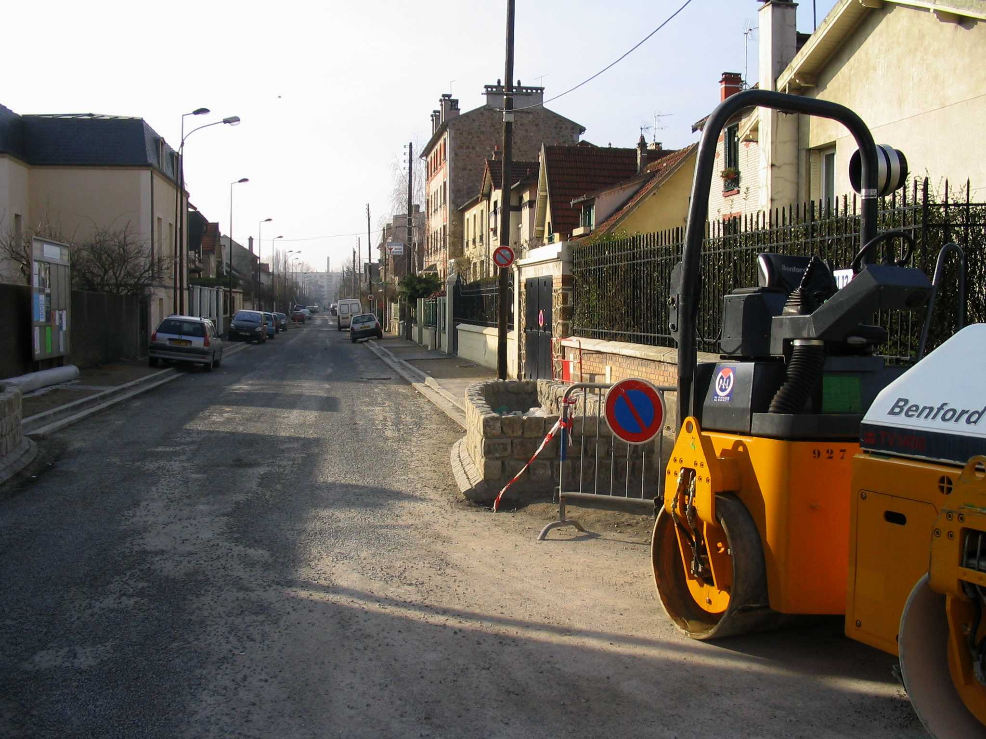

Slide 6
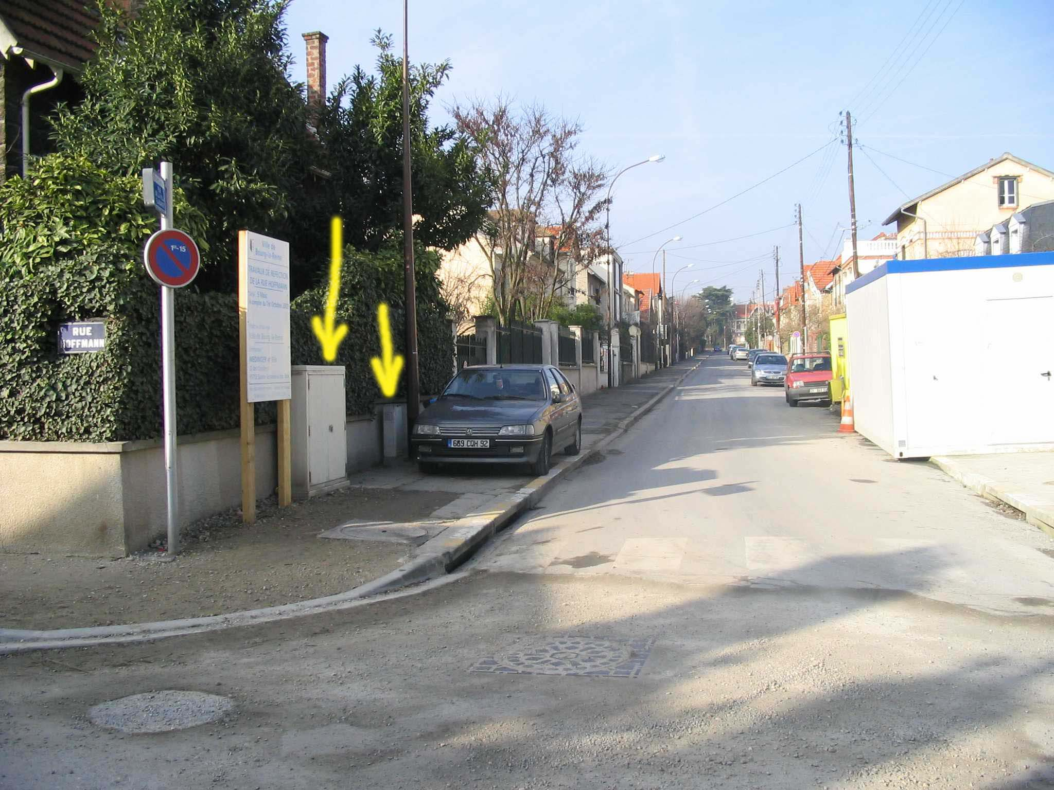
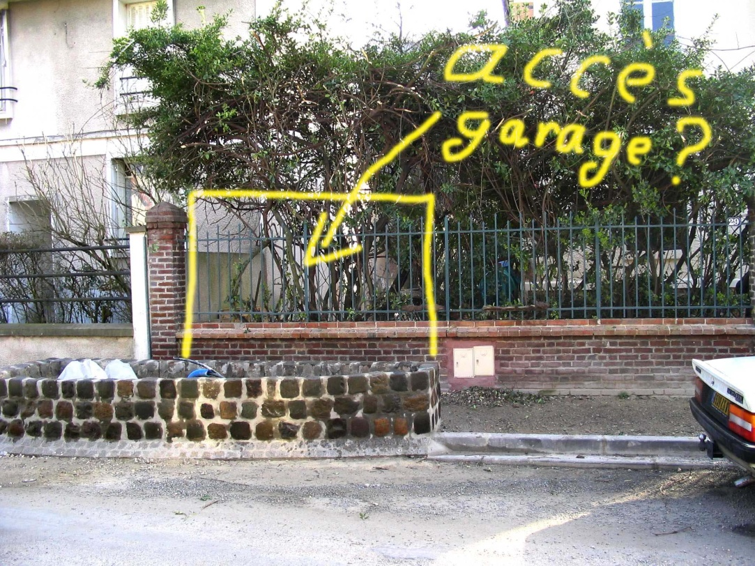
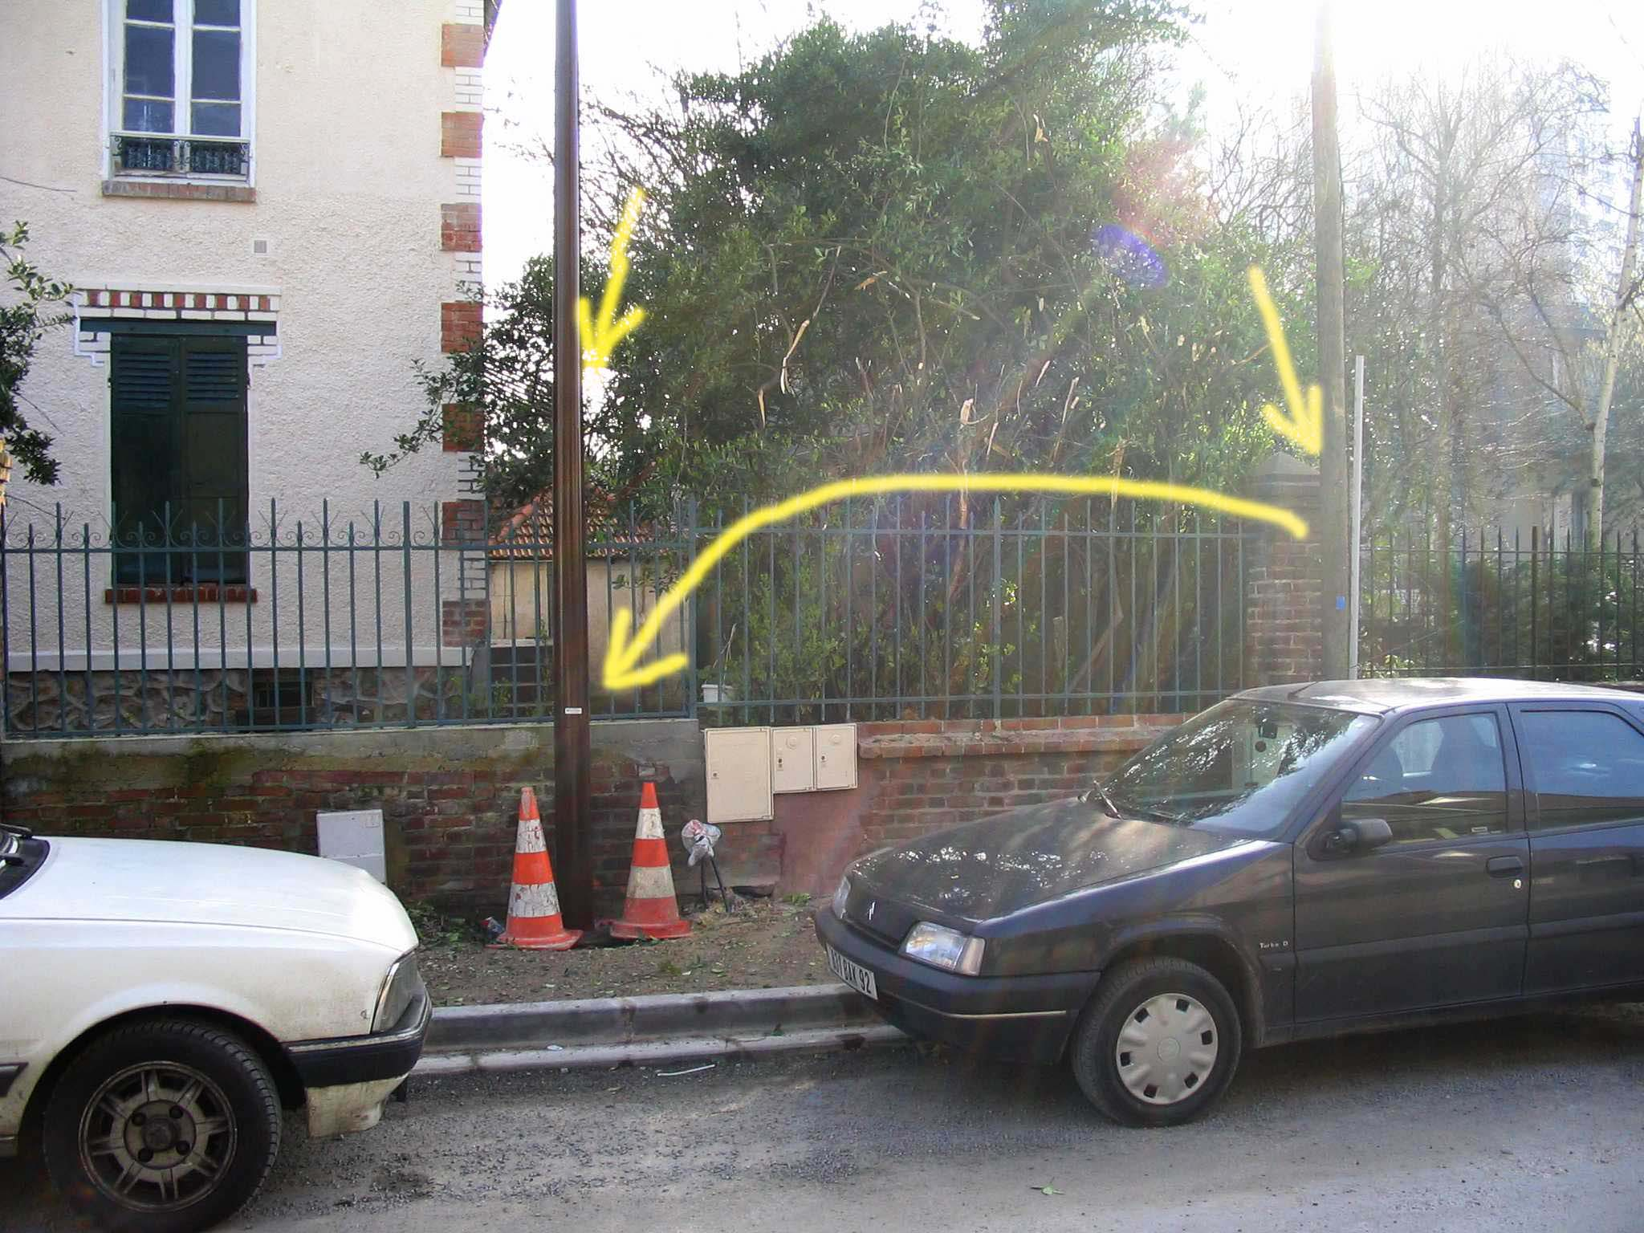
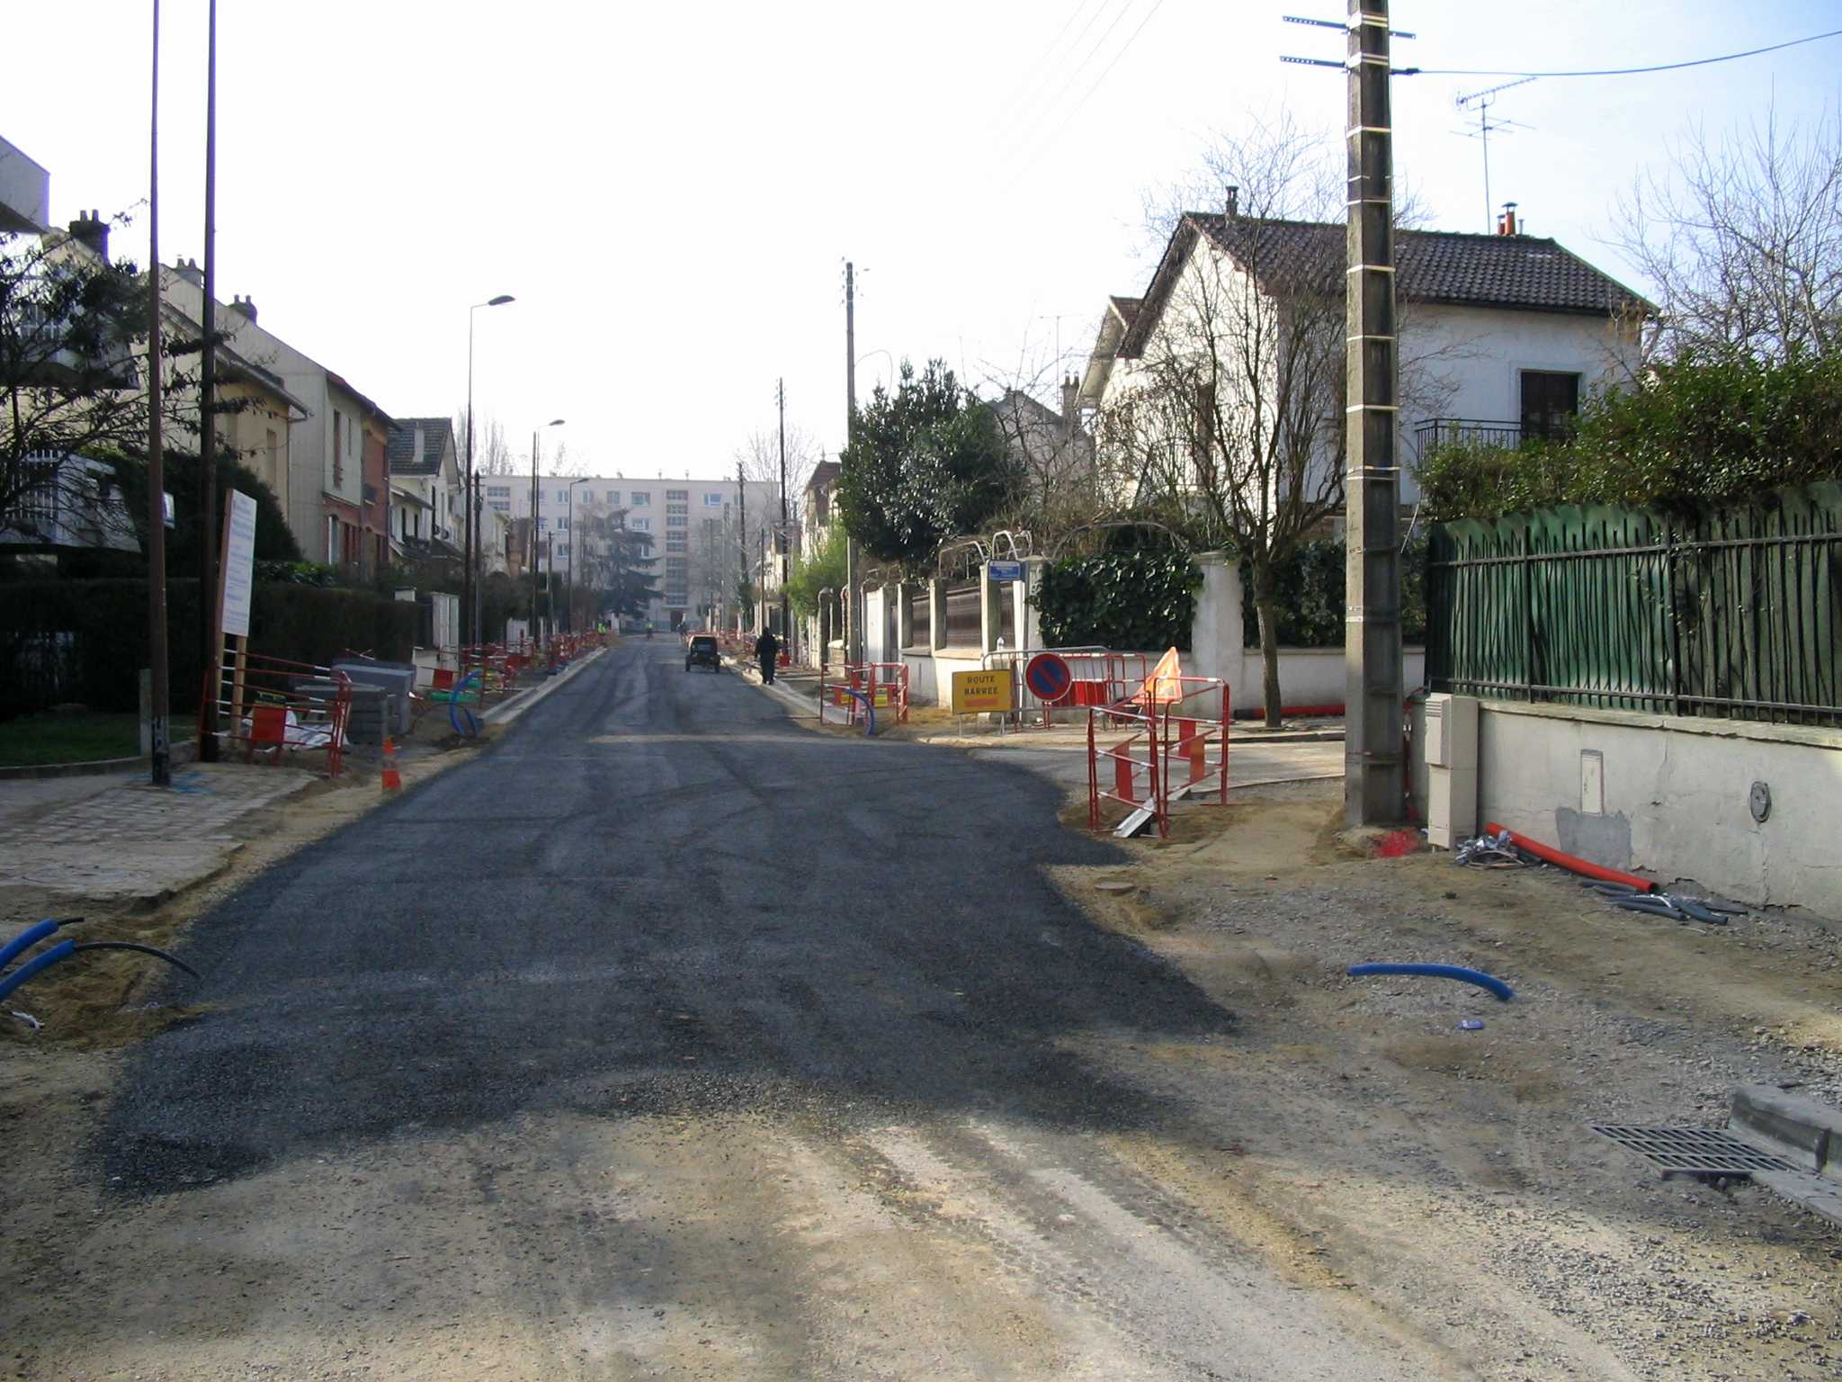

Slide 7
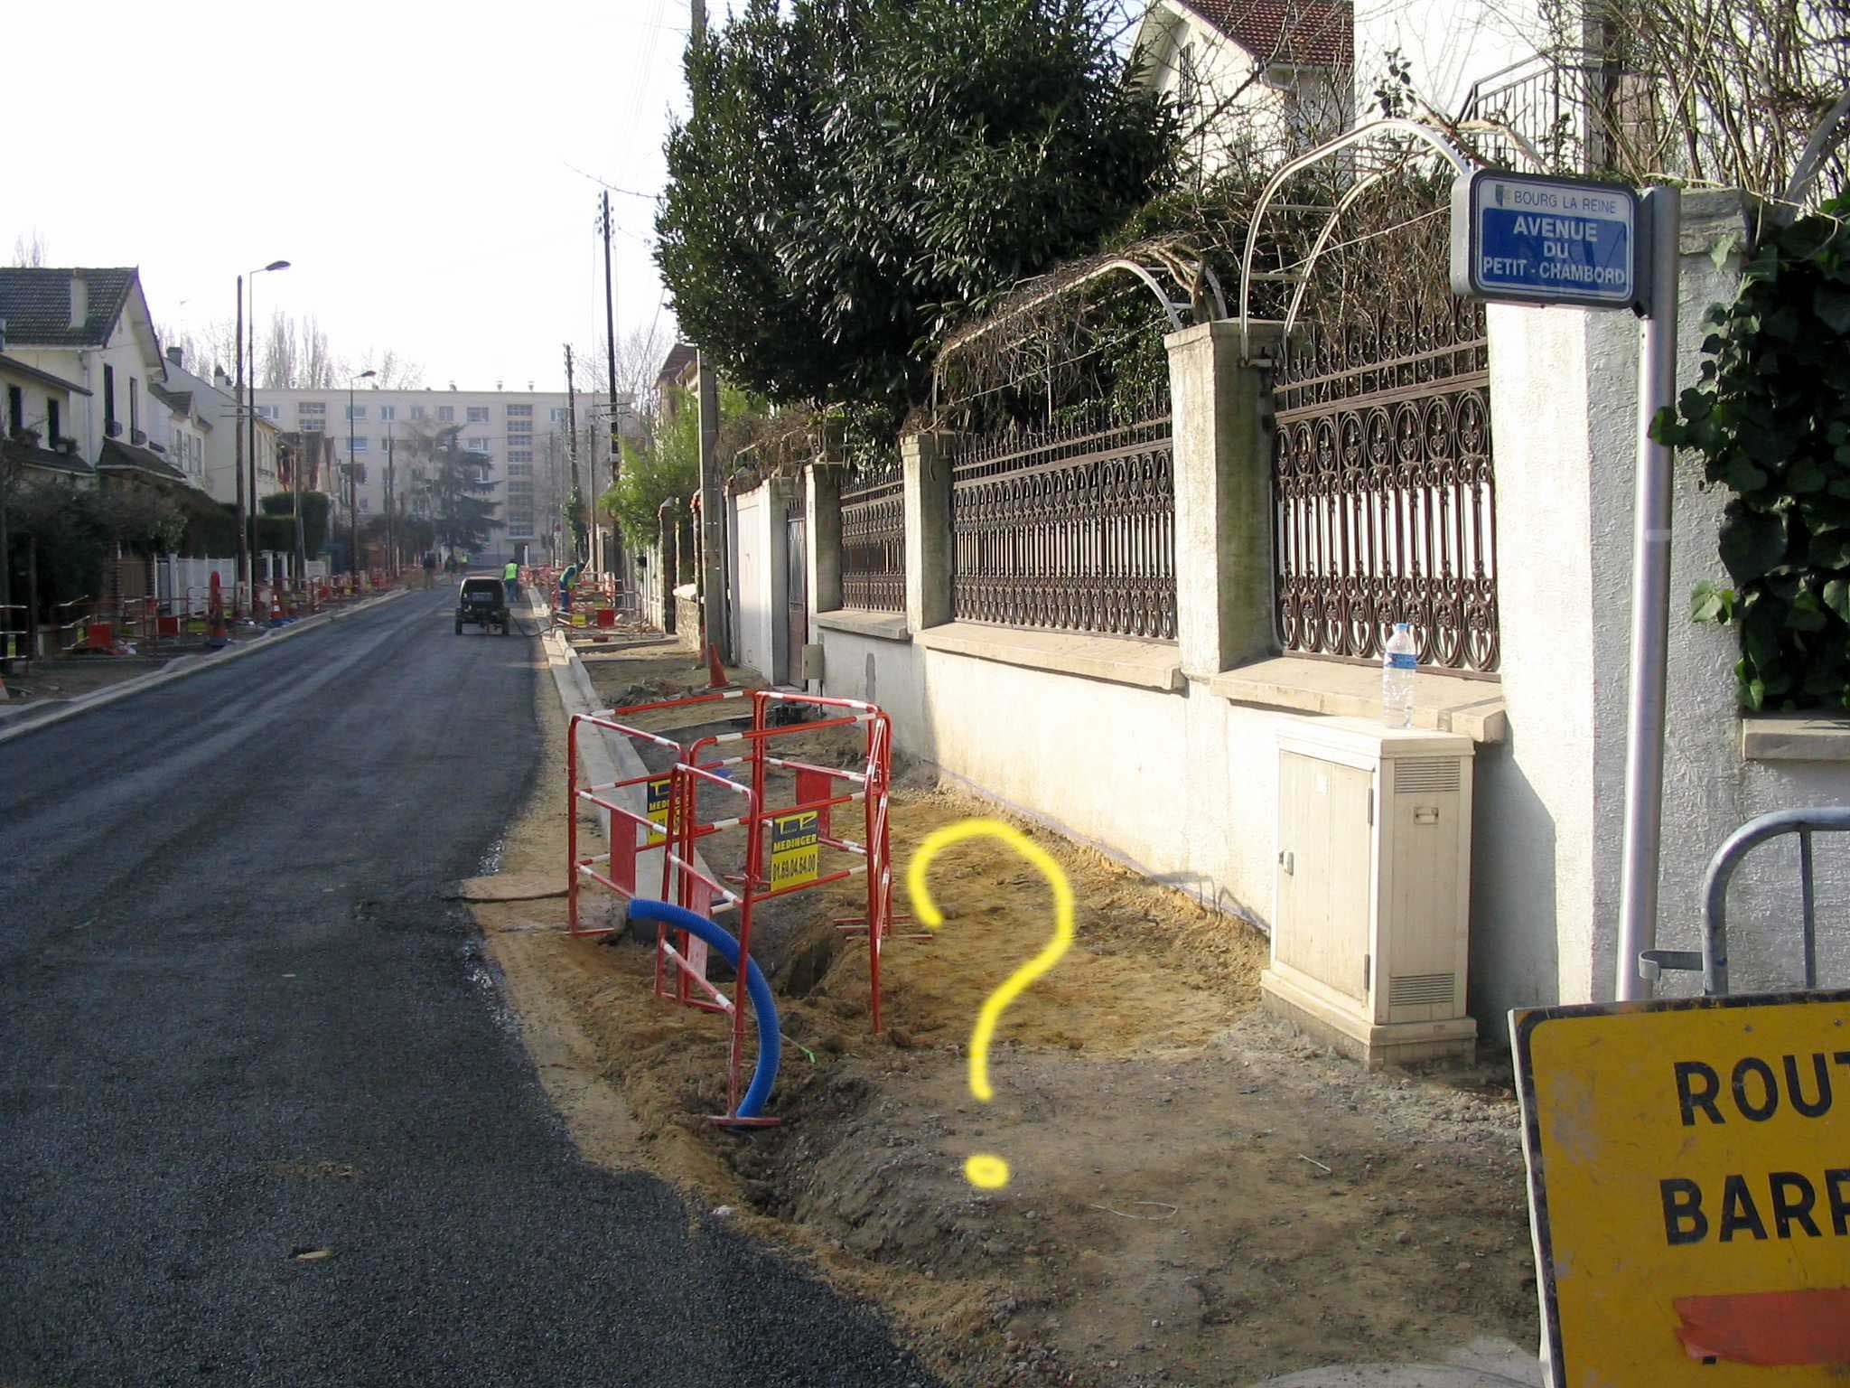
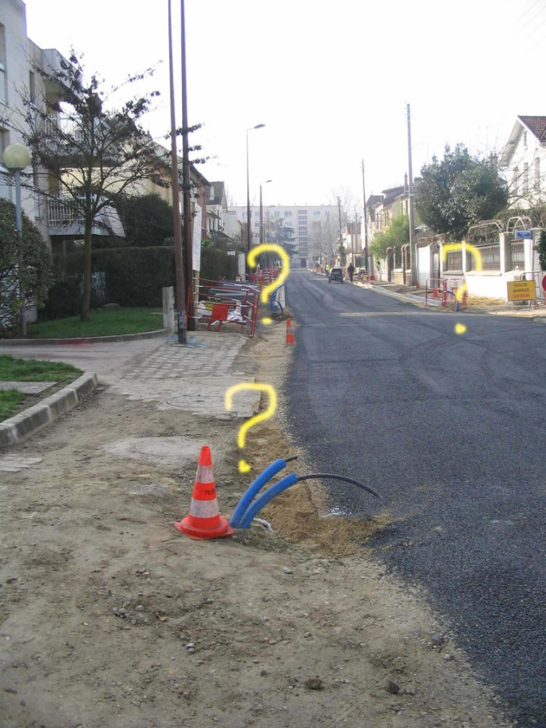
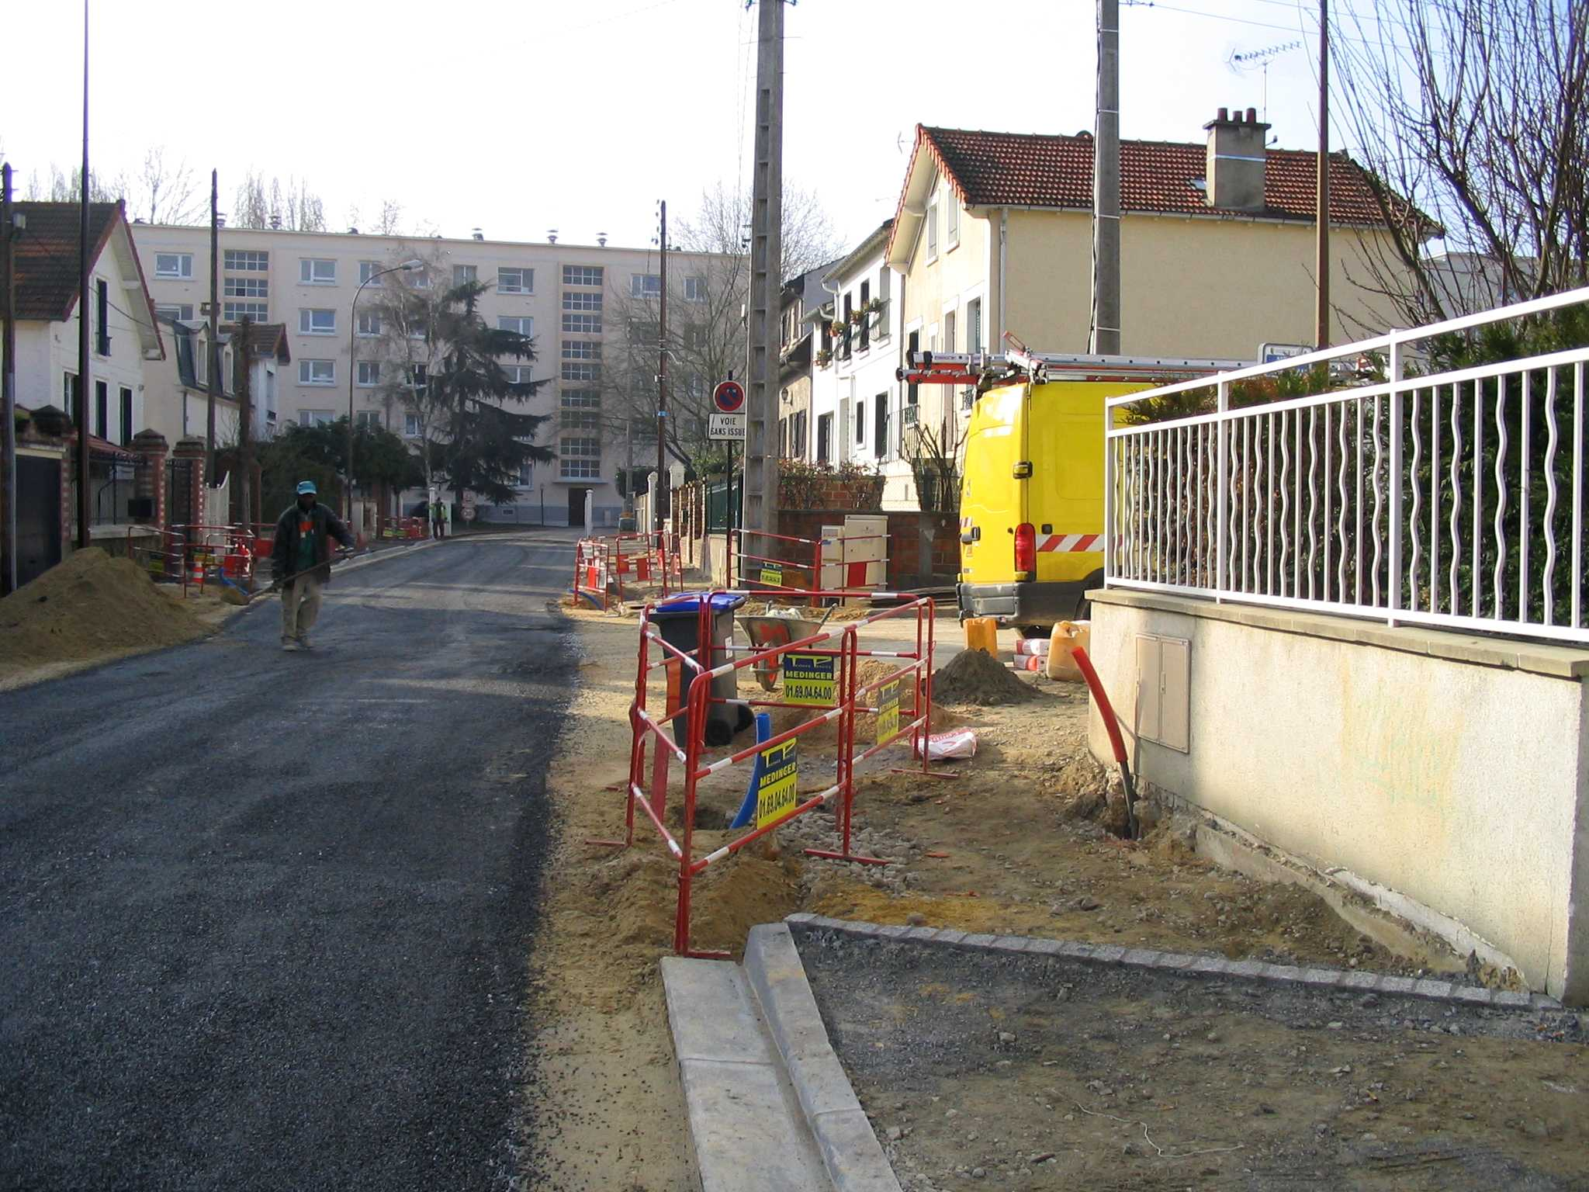
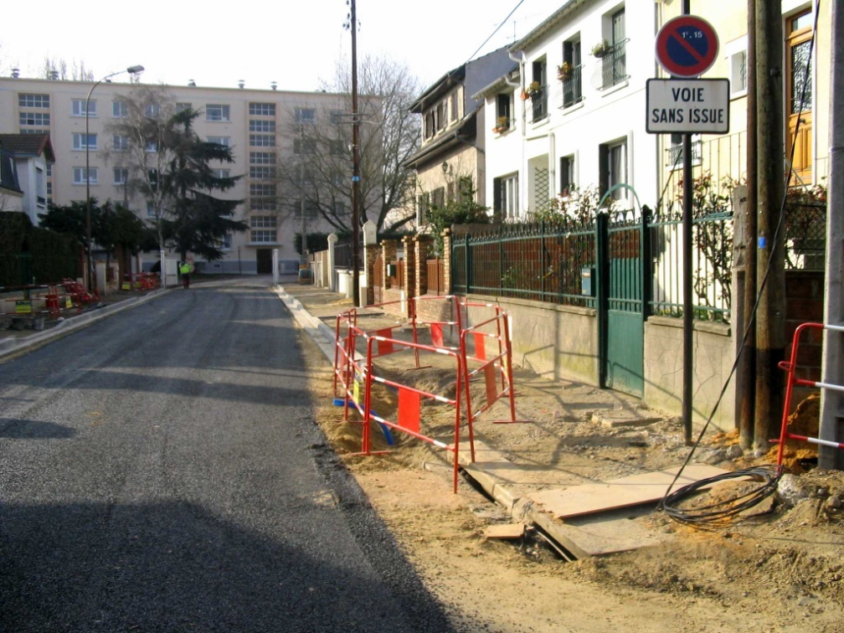

Slide 8
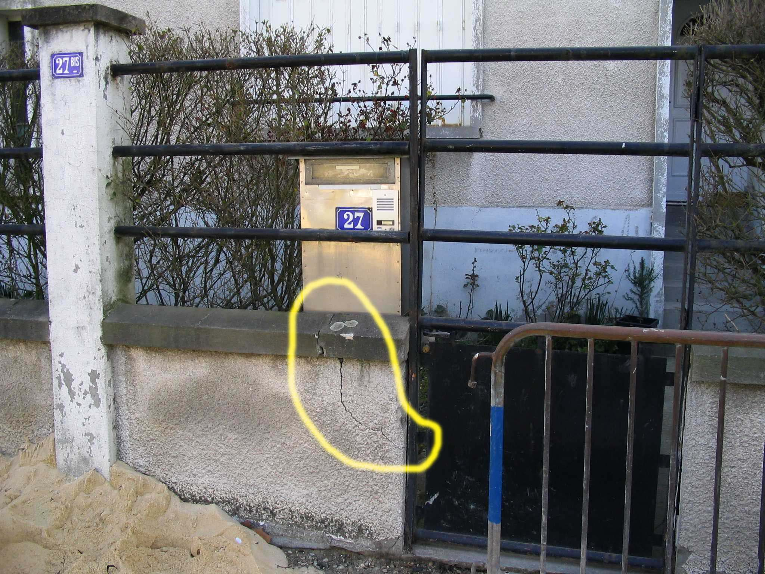
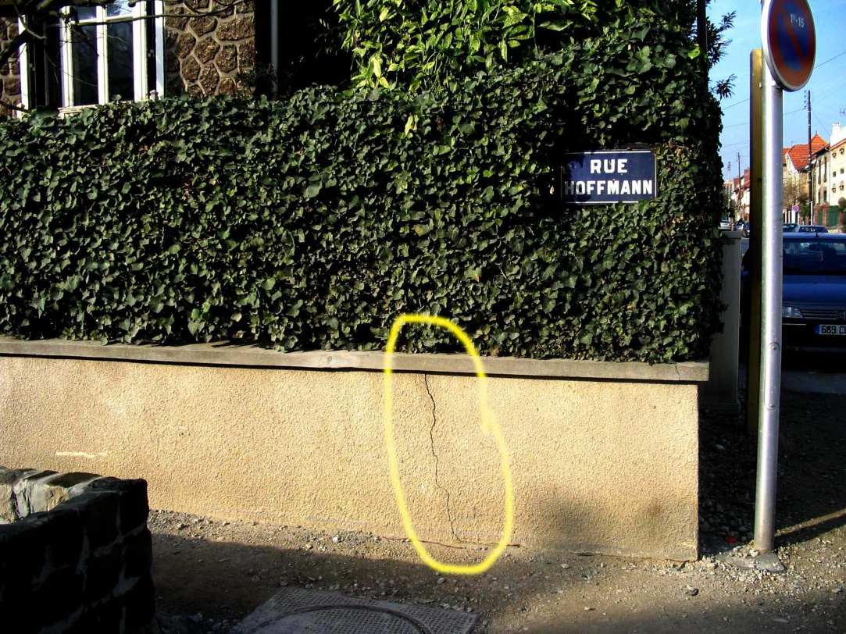
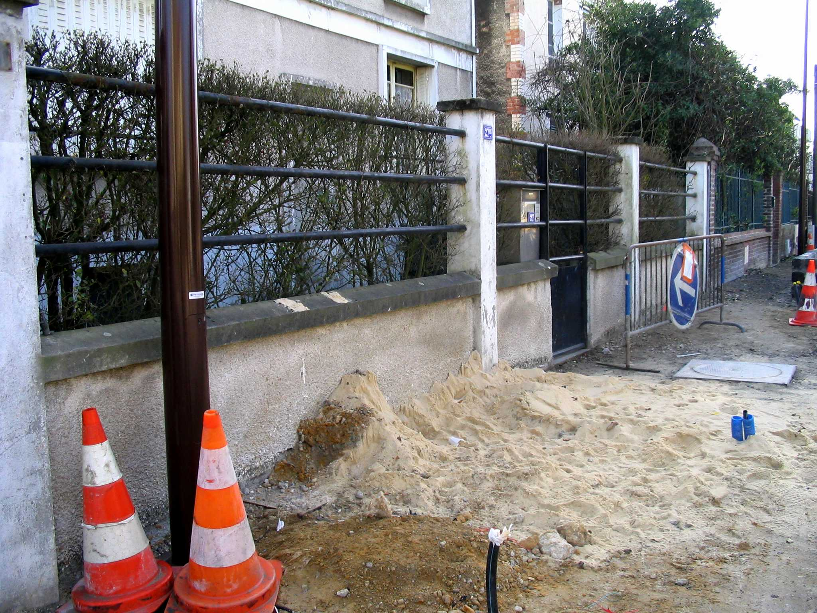
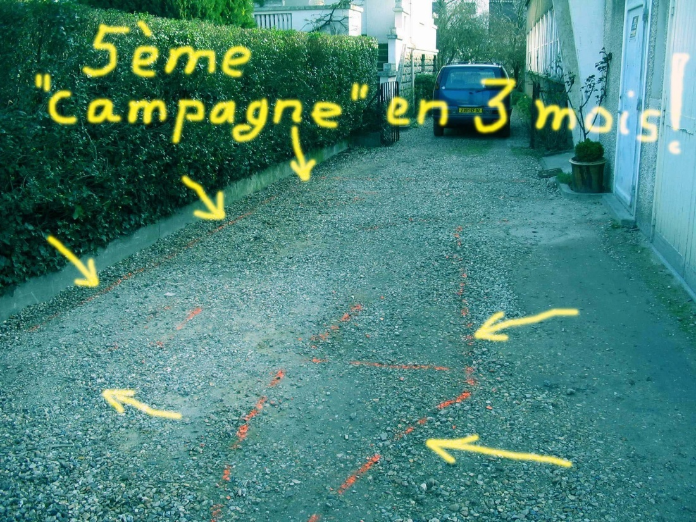

Slide 9
Origines de la situation
Grosses Inondations en 1968 !!!…1972…
Inondations importantes en 1986 ?
Travaux de «chemisage» des canalisations en 1989 ?
Autres inondations entre 1989 et 1996 ?
Travaux de réfection des canalisations en 1997 ?
Encore des inondations en 2000 !!! Problème de calcul des ingénieurs de la Mairie ??
…..puis …merci les budgets et taxes locales !!!!:
Travaux de réfection lourds depuis Mars 2003 ?

Slide 10
Travaux lourds en 2003
Travaux lourds depuis Mars 2003 ?!!!... mais
…. pause pour les vacances 2003 …
Reprise des travaux en Septembre 2003:
  Premier jour : casse câble EDF quartier
  Première semaine : « installation » des ouvriers
  Premier mois: préparation des travaux
  Fin 2003 : période de vacances : chantier fermé !!
Nombreuses plaintes de non-conformité ou problèmes futurs des riverains : prise en compte par les Services Techniques ??

Slide 11
Problèmes recensés : 1 - technique
I) Aspects techniques
1. A-t-on mis un point final aux problèmes d’inondation? (rumeur inquiétante quant à une erreur de pente?…)
2. L’installation EDF permet-elle des interventions simples en cas de problèmes? (solution critiquée par l’entreprise de travaux)
3. L’enfouissement du câble TV a-t-il été prévu ?
4. Qu’envisage-t-on pour réparer les dégâts chez les particuliers?
5. Le rouleau compresseur qui a sévi les 10 et 11 décembre 2003 était-il adapté à ce type de rue? Nous souhaitons les références de la machine et la législation concernant son utilisation.

Slide 12
Problèmes recensés : 2 - circulation
1. Blocage de la circulation aux intersections et encombrements dangereux du carrefour Galois/Carnot.
2. Réduction évidente des places de stationnement risquant d’entrainer un stationnement sauvage des deux côtés.
3. Impossibilité de construire une entrée de garage pour le n° 29.
4. Jardinières “ralentisseuses” + plateaux ralentisseurs = redondance.
5. Difficulté d’accès pour les services de secours.
6. Passage rendu difficile pour les piétons, les poussettes, les fauteuils roulants … du fait de l’empiètement des jardinières sur les trottoirs.
7. Non-respect de la nouvelle législation concernant l’accès aux personnes handicapées. (cf. décrets du 31/08/1999 / 99-756 - 99-757).
8. Plusieurs accidents corporels signalés depuis le début du chantier.

Slide 13
Problèmes recensés : 3 - Embellissement/Esthétique
1. Les riverains s’étaient prononcés contre les arbres sur les trottoirs, ils les auront donc dans des jardinières malgré leur opposition, car Mme l’ingénieur de la Mairie veut à tout prix ses magnolias.
2. Les jardinières en forme de bunkers staliniens auraient été construites avec les pavés des anciens bâteaux appartenant aux riverains…. Des habitants disent: “ Rendez-nous nos pavés!!!”
3. Les magnolias prévus vont-ils s’adapter au climat de la rue?
4. Qu’en est-il du coût de la réalisation (hors pavés) et de l’entretien de ces petits chefs-d’œuvre de bunkers de mauvais goût?

Slide 14
Problème récurrent : (non) prise en compte des plaintes!!
Nombreuses plaintes de non-conformité ou problèmes futurs des riverains : prise en compte par les Services Techniques ??
Lettres individuelles adressées aux services Techniques : réponses orales habituelles:
  « tous les autres sont d’accord, il n’y a que vous qui posez problème …»
  « Madame l’Ingénieur a tout prévu et calculé … c’est trop tard pour modifier»

Slide 15
Vision de l'avenir
Les habitants de la Rue Hoffmann exigent:
Audit des travaux
Cahier des charges formalisé (modifs Mme l’Ingénieur non écrites?)
Concertation réelle et non pas des faits accomplis
Experts et Ingénieurs compétents et expérimentés, monitoring réel des travaux
Décisions urgentes, car argument « trop de temps de perdu déjà» non valable compte-tenu des résultats et des risques !!

